Slide 1
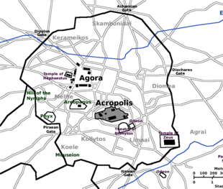
Chronológia a terminológia
Doba železná a Archaické obdobie
Greek Art I.
PS2023

Slide 2
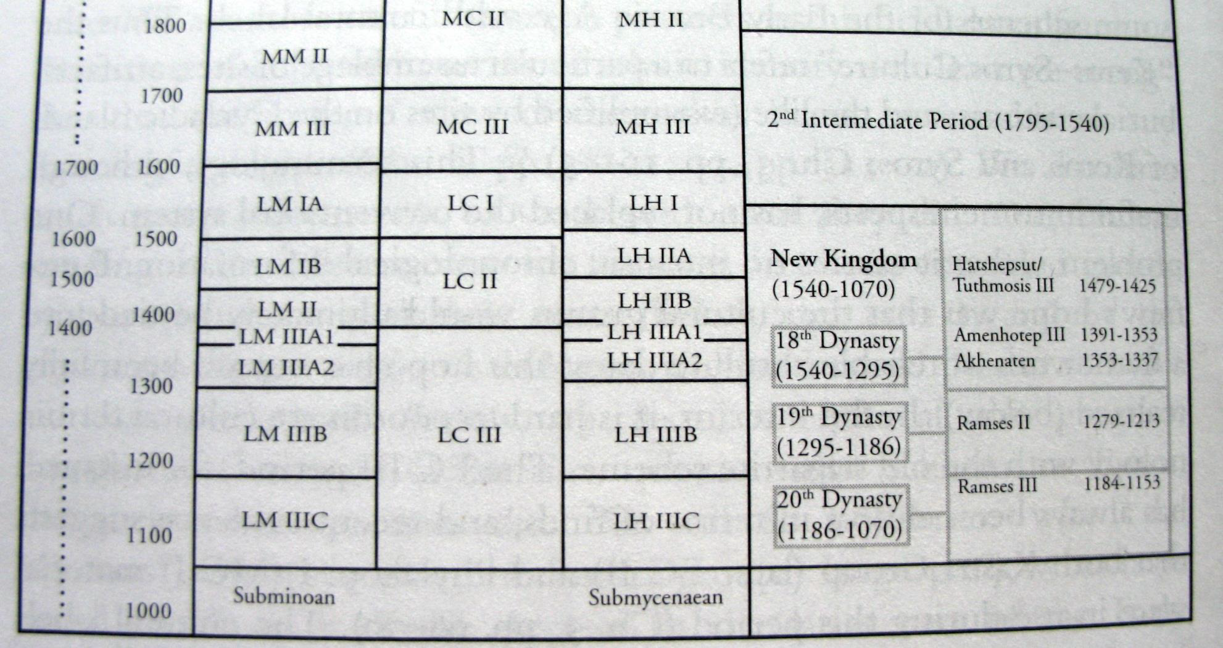
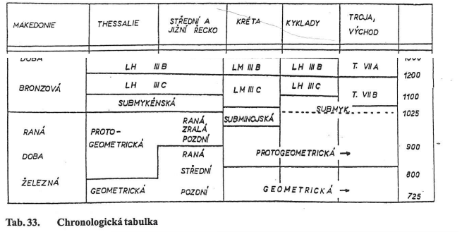
Chronológia
  LH IIIB-C
  Submykénske obd. 1180 - 1050
  „Temné“ obd. 1100 – 700
    Proto-Geometrické obd. 1100 – 900
    Geometrické obd. 900 - 700
  Orientalizujúce obd. 725 – 650
  Archaické obd. 700 – 480

Slide 3
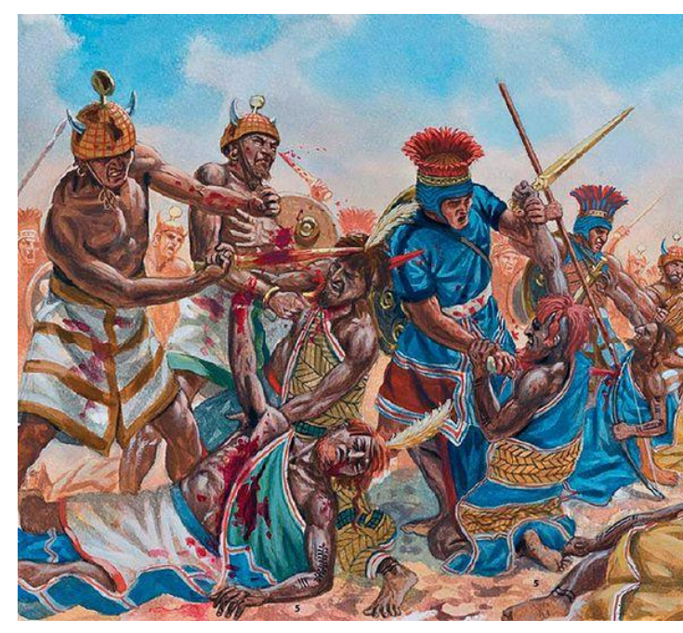
Kríza
LH III B (cca 13. – 12. st. BC)
  Pád Mykénskych palácov, obdobie vážnej krízy
    Zemetrasenie?
    Vnútorné rozbroje?
    „Morské národy“? (Pelasgovia)
    Zrejme kombinácia
  Rozpad centrálnej moci nielen na pevninskom Grécku

Slide 4
Prechod: Doba bronzová -> Doba železná („Dark Age“)
12 st. – príchod Dórov na Peloponéz – zničenie posledných zbytkov mykénskej civilizácie
Tzv. „Grécky stredovek“ / Doba temna / Raná doba železná
Obdobie od pádu Mykénskych palácov po (proto)geometrické obd. V Atike
  Zánik nielen na území Grécka ale i Chetitskej ríše a mestských štátov na úz. Sýrie a Libanonu
  Na pobreží dn. Sýrie rozkvetajú mestá Féničanov – veľký vplyv na formovanie gréckeho umenia
Masívna depopulácia, úpadok
Sťahovanie na východ, Cyprus (tzv. aiólske a iónske sťahovanie)

Slide 5
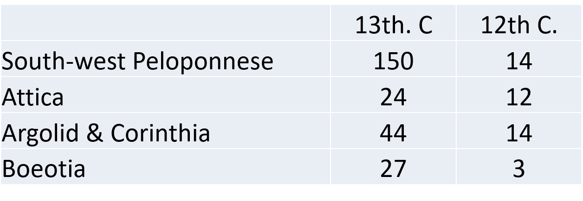
Dark Age - Diskontinuita
Zmeny v spoločenskom a mocenskom usporiadaní – koniec elít
koniec distribúcie mede; stagnácia obchodu, kontaktov
Úpadok monumentálnej architektúry, sochárstva, dielní s luxusným tovarom
Pohrebný rítus – „rodinné“ hrobky sa transformujú na skromné hroby jednotlivcov
  Absencia mečov – potrebné v bežnom živote?
  Stále kostrový!
Potreba nového dostupného kovu – železo
Nálezy predovšetkým z pohrebísk (Kerameikos)
Zmeny v urbanistike
Zánik písma! – prudký úpadok v administratíve
Na rozdíl od legend spjatých s Mykénami a dalšími mykénskymi centry, kde hrdinové posedlí pýchou končili násilnou smrtí v tragédiích, athénšti králové se podle jiných legend vzdali své moci, přesídlili z Akropole dolů do osady na Agoře, a svou pokorou tak umožnili pozdější vzestup. Athény se stali střediskem, kam přicházeli uprchlíci před dórskym vpádom, odtud se vydávali dále do maloasijské Iónie, která brzy vyrostla v nejpokročilejší část řeckého světa.“ (Bouzek – Onřejová 2004, 6)

Slide 6
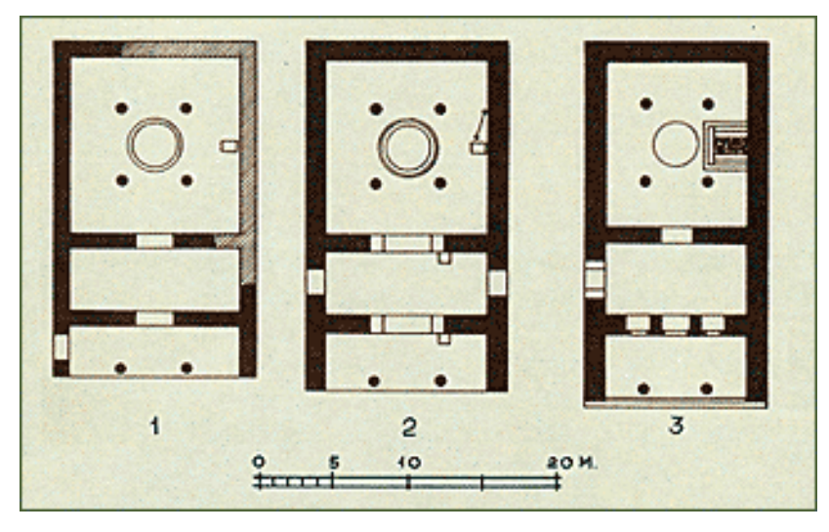
Dark Age - kontinuita
Aj napriek stagnácie obchodu tu boli prítomné vzťahy naprieč celým východným Stredomorím
Nejde o návrat do „doby kamennej“ či všeobecný úpadok ale o dobu transformácie
Remeslo – hl. keramické a kovotepecké
Architektúra (megaron)
Náboženstvo (z časti) – ½ bohov z predošlého obdobia upadla do zabudnutia X vysoký počet „nových bohov“
Rozvoj populácie v menších mestách a osídleniach – väčšia nezávislosť – predpoklad k neskoršiemu budovaniu „poleis“

Slide 7
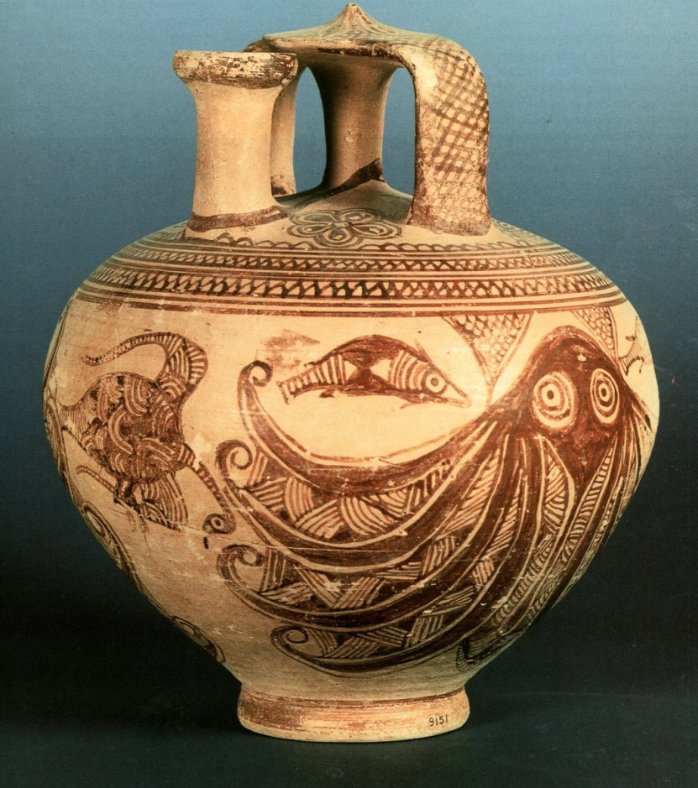
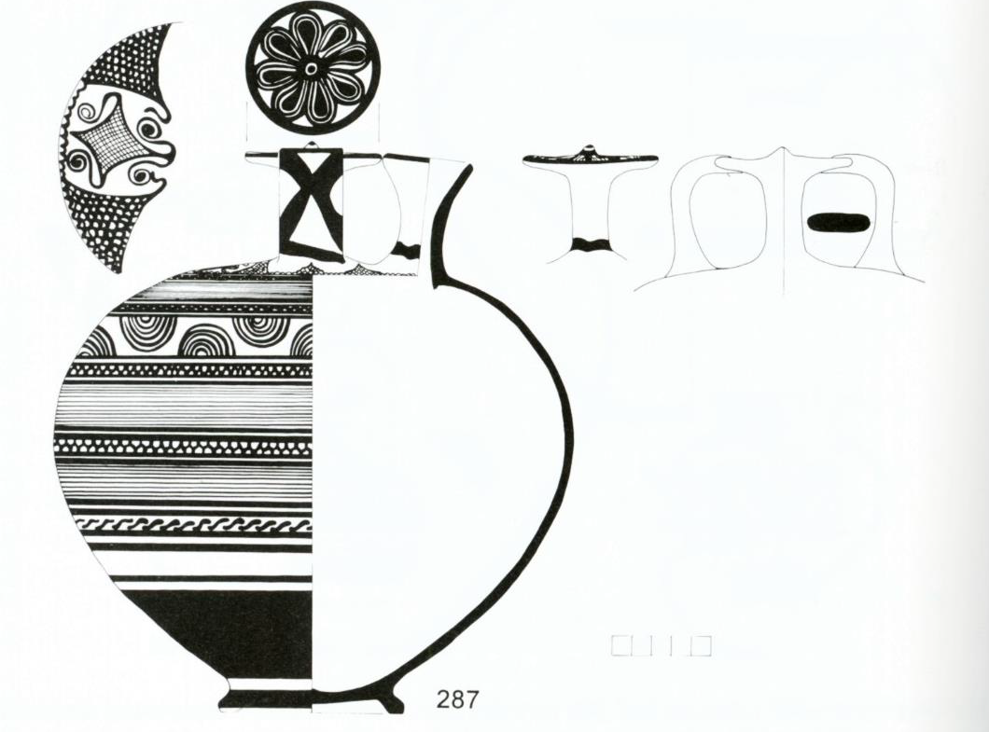
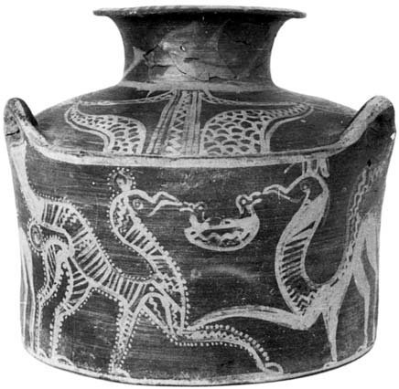
Umenie
LH III C / Submykénské (Argolida)
  Krétskou obdobou je Subminojská keramika
Keramika
  Close style (12. st. BC)
    Kréta, tiež pevninské Grécko
    Predovšetkým lineárna a kružnicová výzdoba, výnimočne doplnená o schematickú figurálnu kresbu
  Octopus style
  Lefkadi style
    Eubója
    Krátka doba používania
    Hl. zobrazenie ľudských a zvieracích figúr

Slide 8
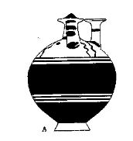
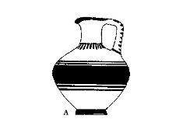
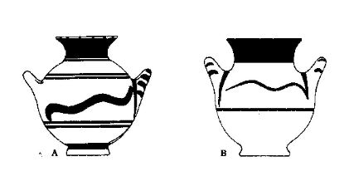
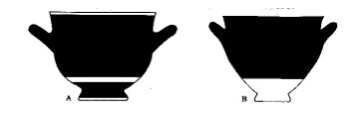
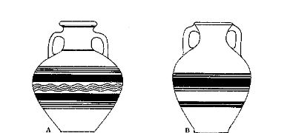
Umenie
Tvary Submykénskej keramiky
  Amfora
  Amforiskos
  Stirrup jar (Třmínková váza)
  Lekythos
  Džbány, Oinochoe
  Hrnčeky
  Misky a Skyfy

Slide 9
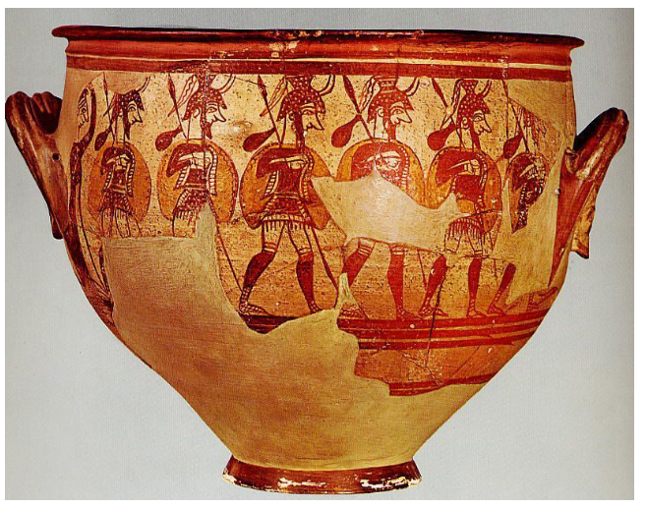
House of warrior crater
12 st. BC
Nález z mykénskej akropole
Zobrazenie mužov v plnej výzbroji
Na ľavej strane je vyobrazená žena so zdvihnutými rukamy
  Rozlúčka či oplakanie smrti
Helma, štít, kopia, výzbroj
Výnimočný príklad mykénského piktoriálneho štýlu

Slide 10
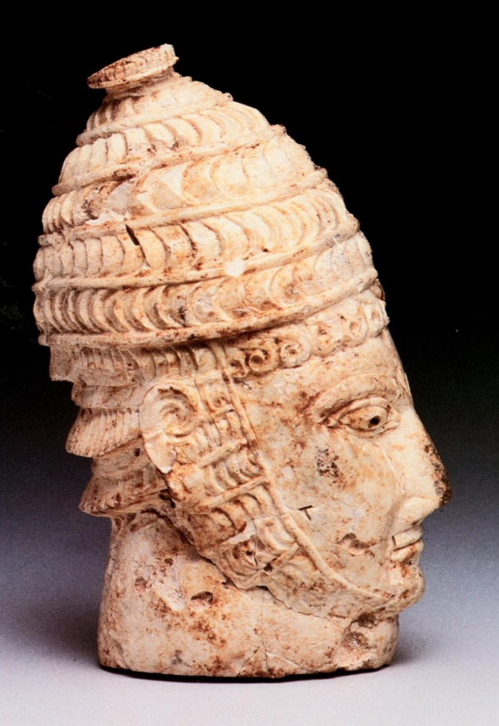
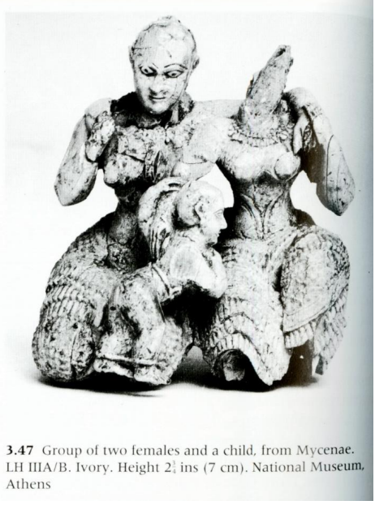
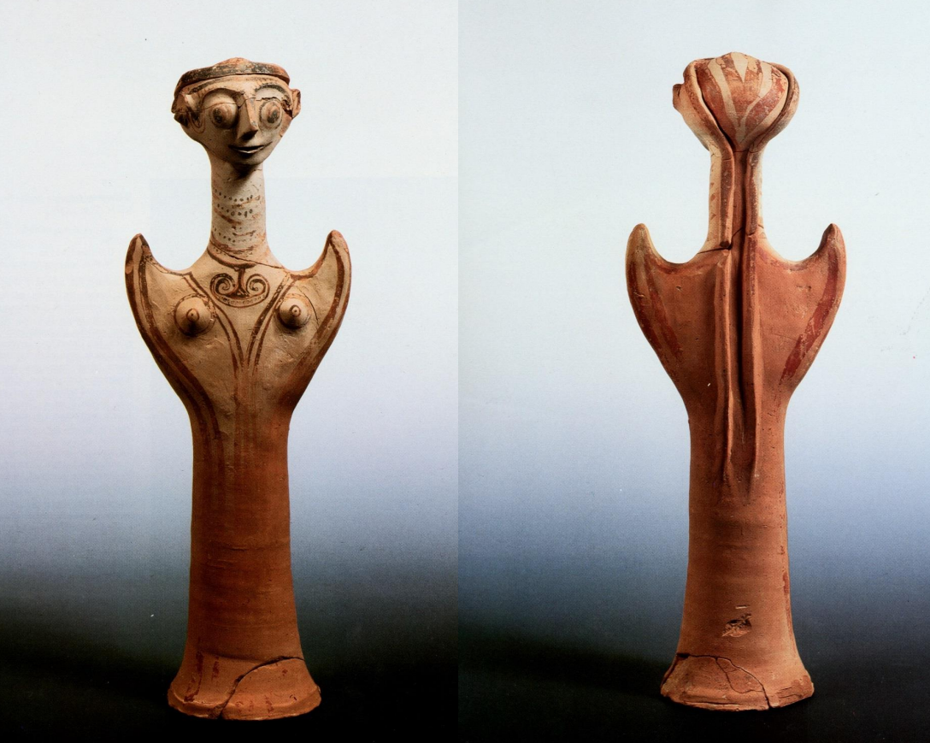
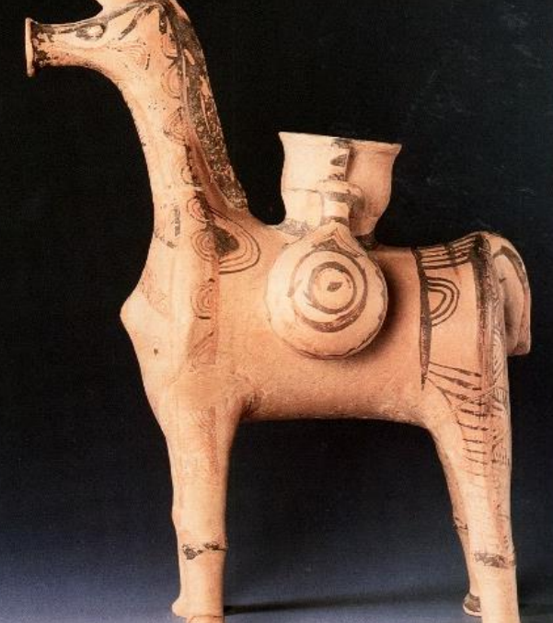
Plastika
Náväznosť na predošlé obdobia Mykén a Kréty
Ženské idoly bohýň
Busty bojovníkov s helmou z kančích klov
Zvieracie figúrky
Prelom SubMyk / PG - Xoana
  Rozšírenie drobnej votívnej (chrámovej) plastiky (drevenej, hlinenej, občas bronzovej)
  Pripomínajú kmene stromov s nahrubo otesanými pahýlmi miesto končatín
  Predobraz archaických sôch slúžiacich čisto k frontálnemu pohľadu
  Materiálne prakticky nedochované – literárne zdroje (Pausaniás 9.40.3; Strabón 4.1)

Slide 11
Protogeometrické obdobie 11. – 9. st.
Prvá polovica 11. st. – obdobie nahlbšieho „úpadku“
Druhá polovica 11. st. – konsolidácia situácie
Dokončenie procesu sťahovania – dórskeho i iónskeho
Atika (2/2 11. st) – protogeometrický štýl
Postupná transformácia výzdobných motívov zo submykénskeho štýlu

Slide 12
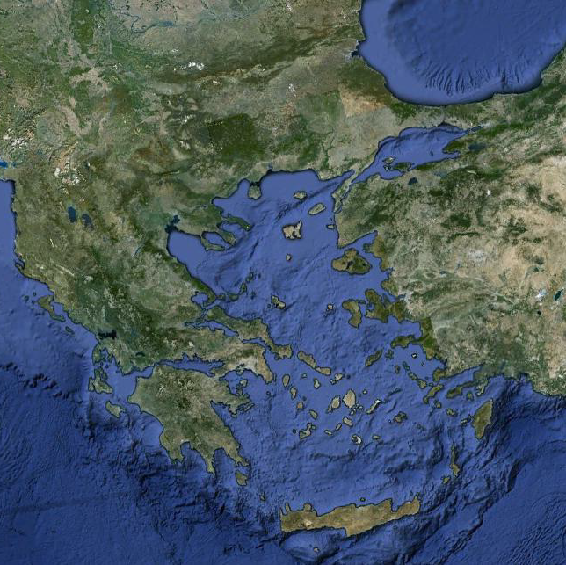
4 hl. regióny
  Attika (+ Eubója), východný Peloponéz
  Kyklady, Thesália a Macedónia
  Kréta
  Južný a západný Peloponéz

Slide 13
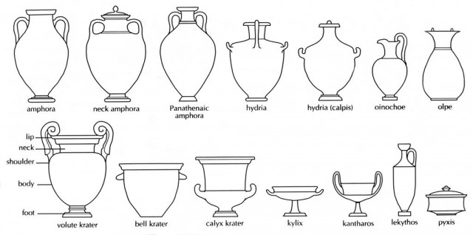
Protogeometrické obdobie 11. – 9. st.
„literárny“ zdroj – Homér
Novinkou je žiarový typ pochovávania (nie všade)
  Nálezy hl. z Kerameiku
  Ostatky uložené do amfory
  Od konca PG sa nad hrob stavia nad hrob otvorený kratér
Keramika
  Svetlý nezalistrovaný povrch -> fáza v ktorej sú takmer celé nádoby pretreté čiernym listrom
Rozdelenie
EPG: 1070/40 – 1000
MPG: 1000 – 950
LPG: 950 - 900
Motívy:
  Lineárne
  Klikatka
  KRUŽNICE + polkružnice
  KOMPAS
  Tvary:
  Amphora - amphoriskos
  Lékhytos
  Skyphos
  Oinochoe
  Pyxidy
  Kantharos (s kónickou nožkou)
  Cratéry
  Raritne hydrie
  Strirrup Jar (Třmínková váza)– už iba na Kréte!

Slide 14
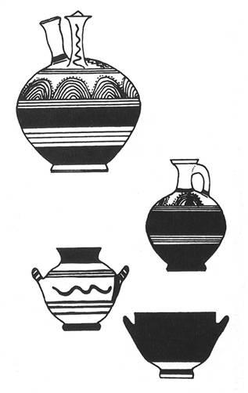
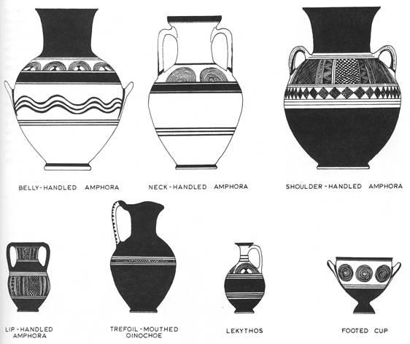
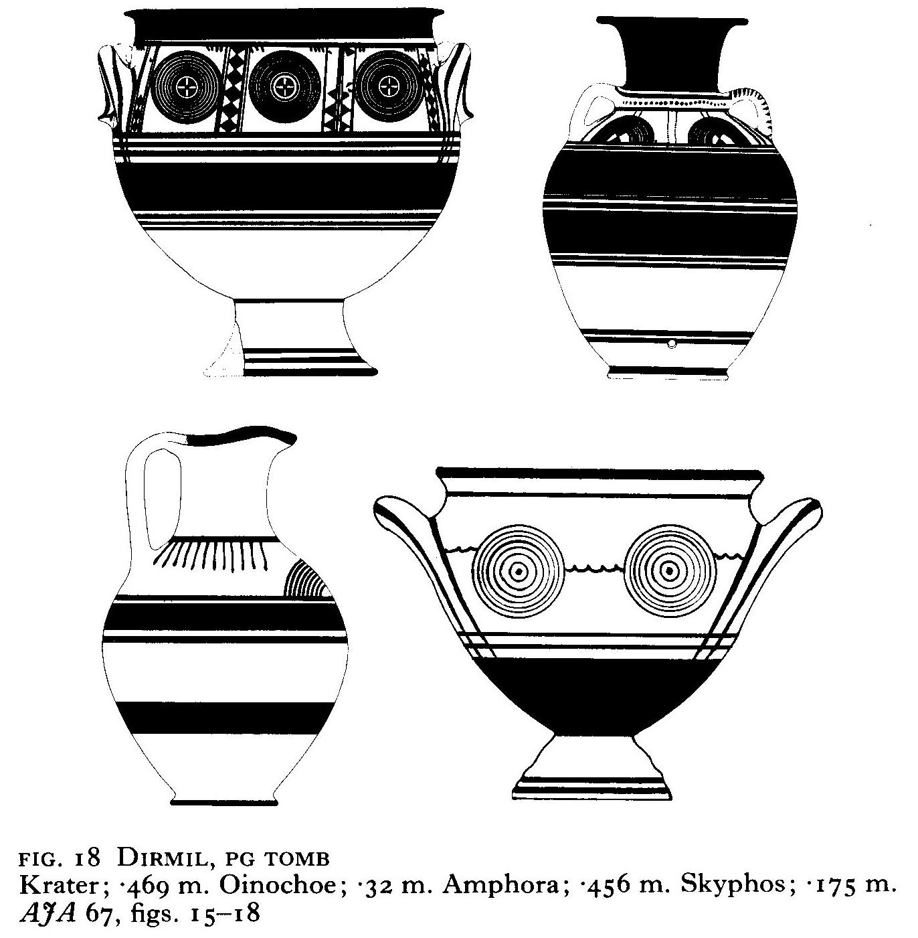
Protogeometrické obdobie 11. – 9. st.
Submykénske
Protogeometrické

Slide 15
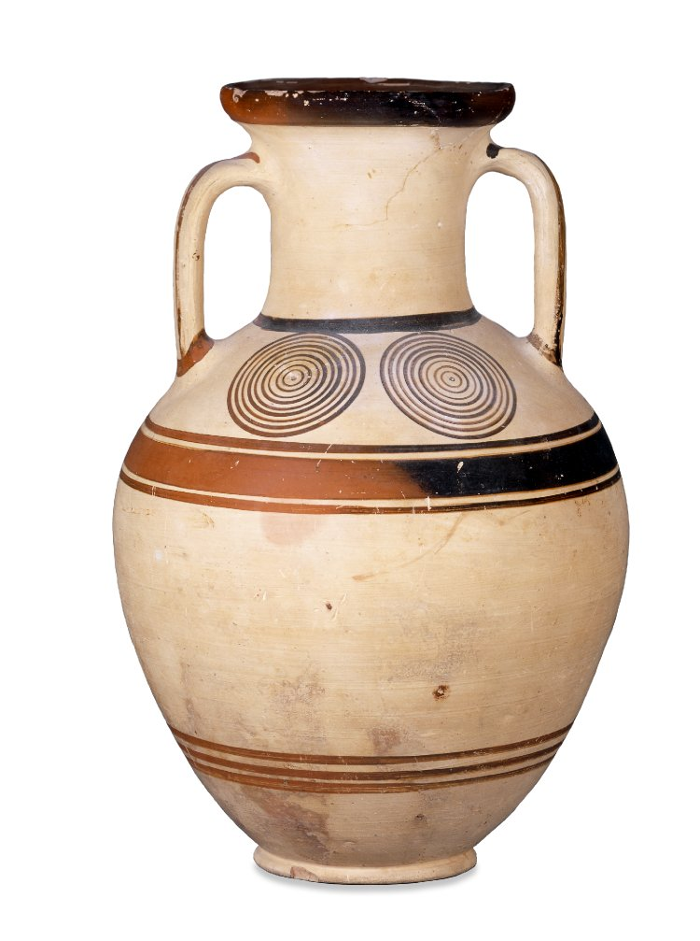
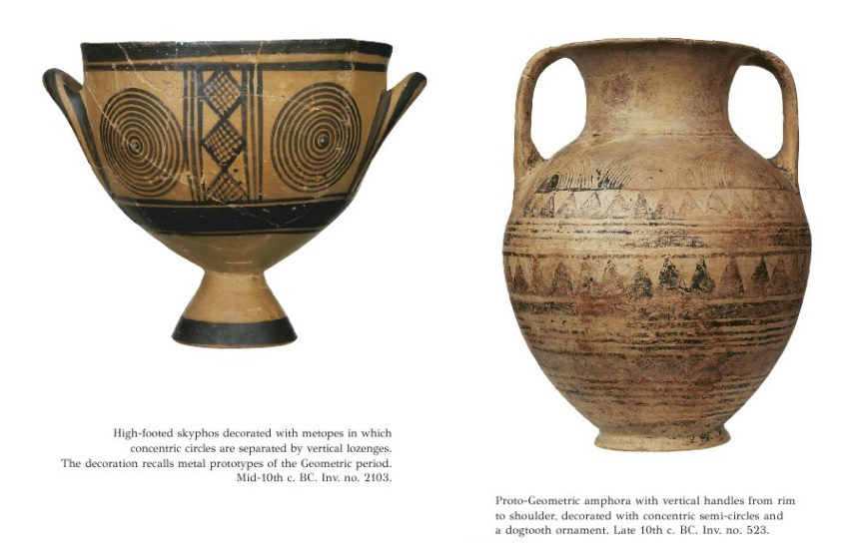
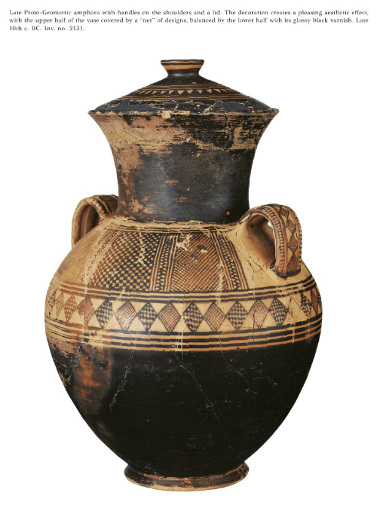
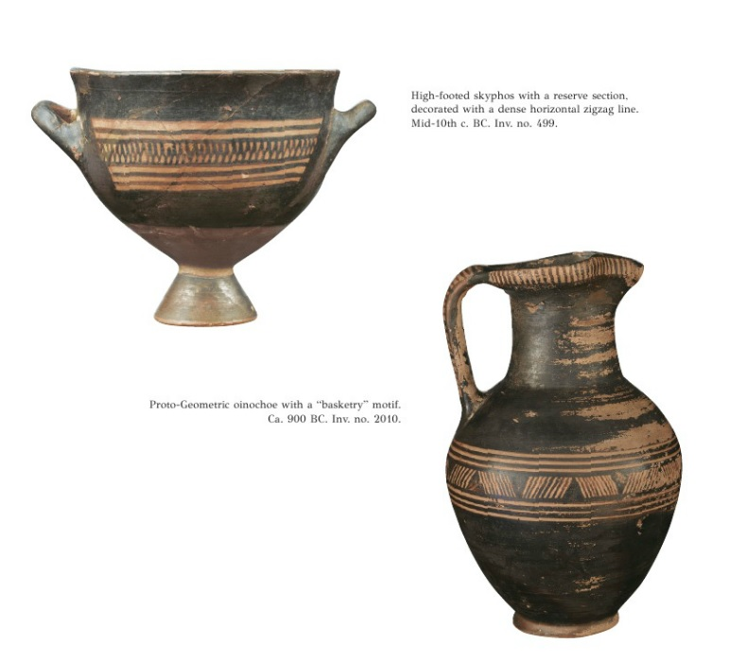
Vývoj
Vývoj
*Bouzek – typologické rozdelenie tvarov mužskej a ženskej hrobovej výbavy (ženské = oblejšie tvary s kružnicami; mužské – štíhlejšie tvary s trojuholníkmi)
Výzdoba vo forme textilných vzorov a imitácií „prutených košíkov“

Slide 16
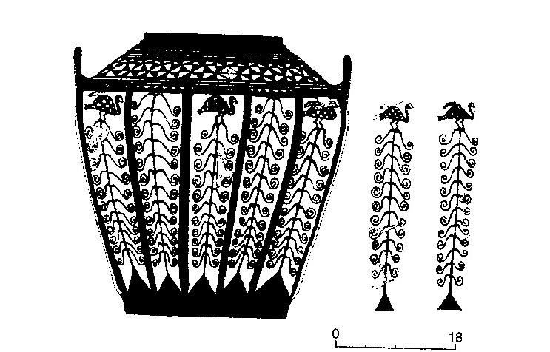
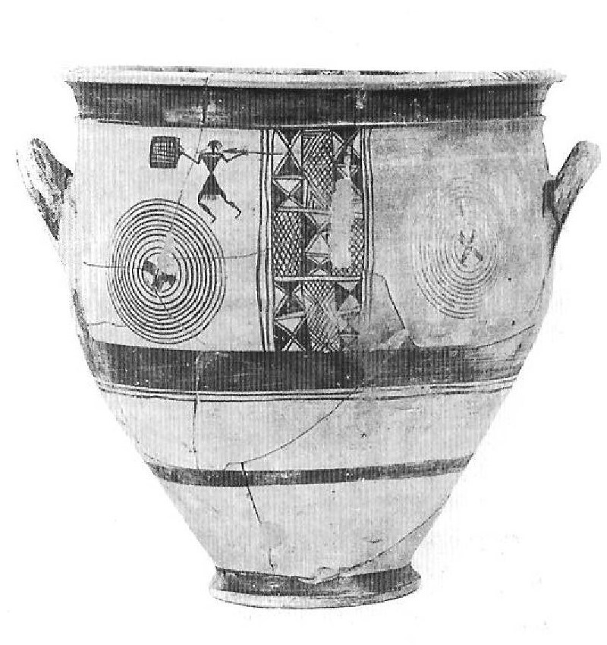
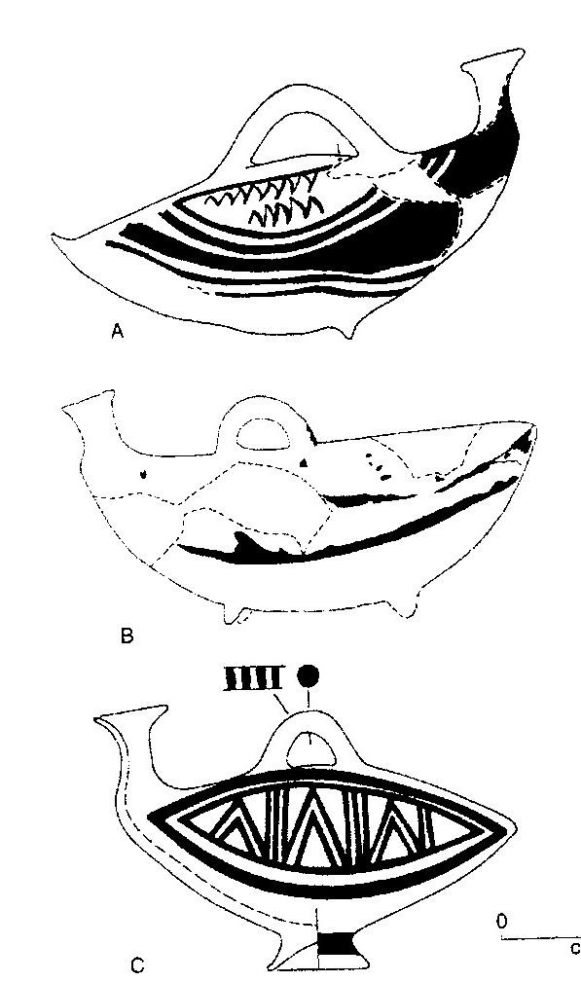
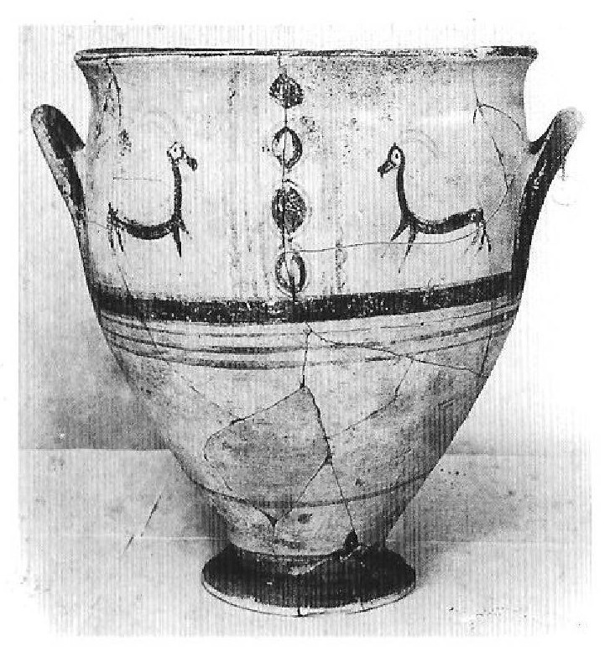
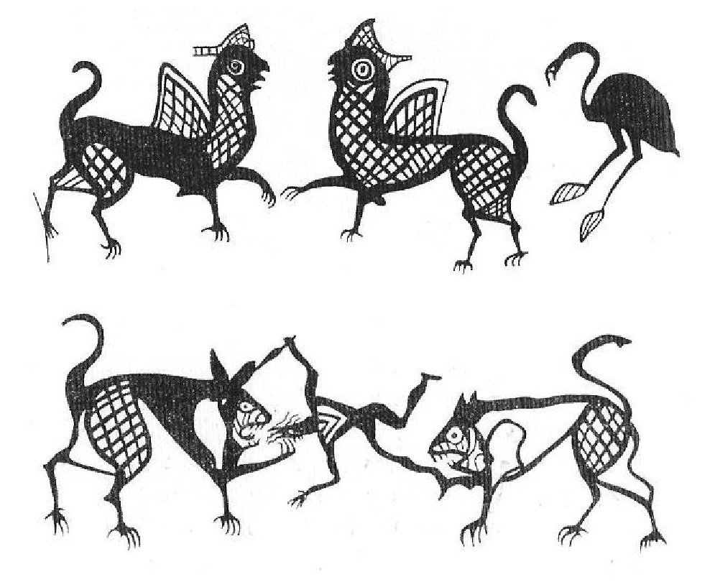
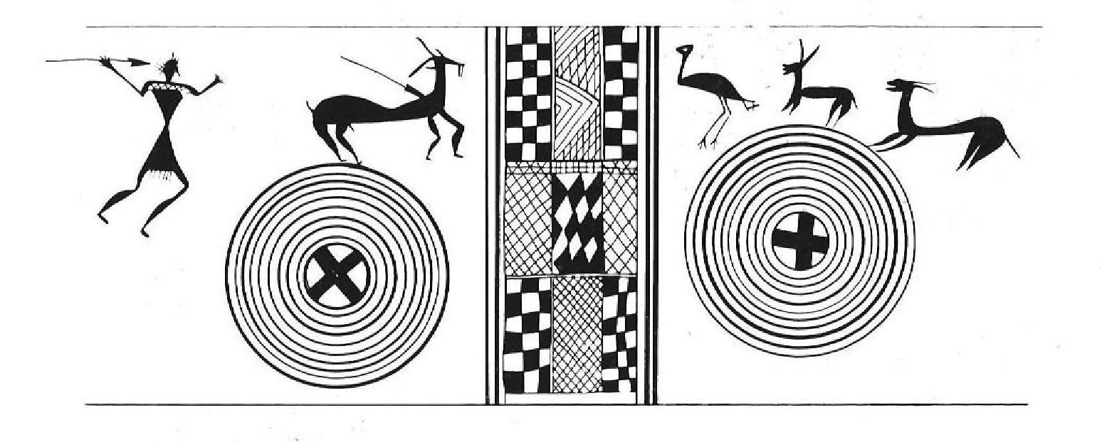
PG Kréta
Rozdiel vo vývoji – lokálne zvyky ovplyvnené minojskou tradíciou
Stirrup Jars!
Florálne motívy!
Figurálne motívy!
Mytologické / fantasktné motívy!
  tie na pevnine až v orientalizujúcom období

Slide 17
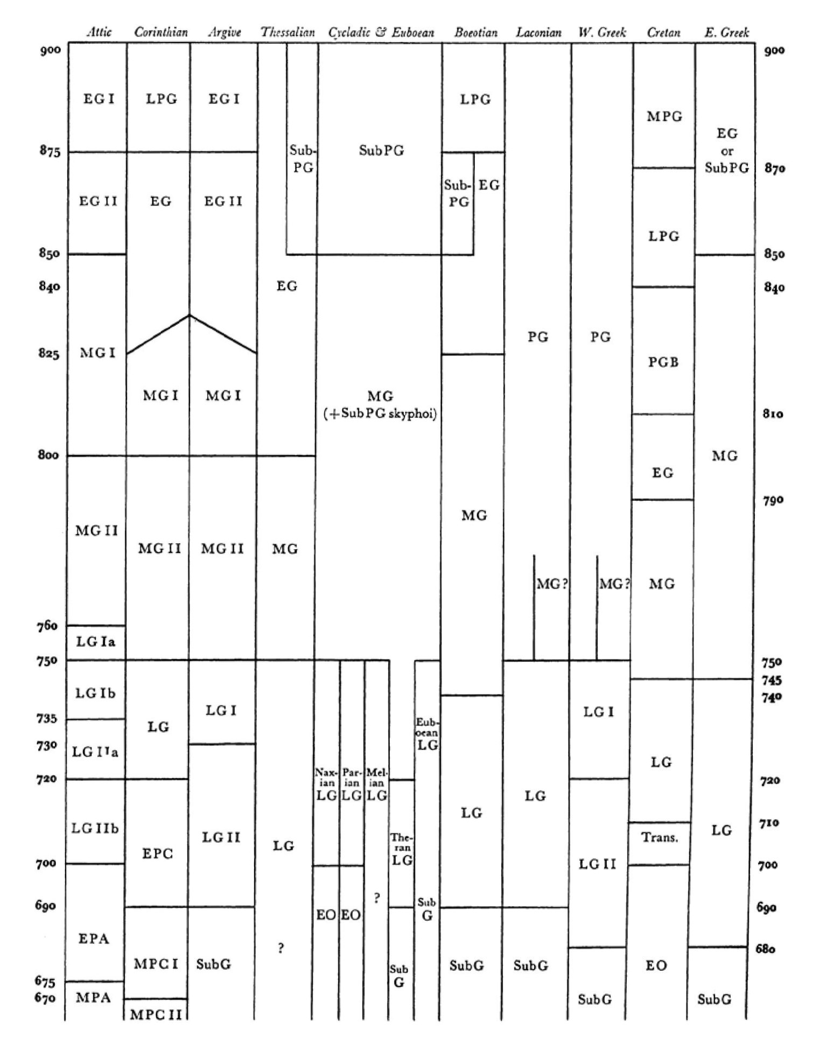
Geometrické obdobie 900 - 700
Členenie:
  Early (EG)
    Rané 9st EG I
    Stredné 9st EG II
  Middle (MG) neskoré 9st – 770/760
  Late (LG) 770/760 – 700
  Zrod v Aténach (Atike) – odtiaľ rozšírenie do ďalších oblastí (Korint, Argolida)
  Regionálna variabilita
  Nálezy hl. z pohrebísk
  Povrch nádob stále celý černy (červený – podľa výpalu a stupňa oxidácie) s výzdobnými oknami
Tvar:
  Vývoj z PG keramiky
  Menej oblé – „štíhlejšie a vyššie“
  Ornamentálne zóny / Výzdobné okno
  Kurvilinearita rektilinearita
    Znak rozvoja abstrakcie a dosiahnutie ďalšej úrovne nielen na poli výzdoby či umenia
  Kružnice, polkružnice a „kompas“ ustupujú / miznú / sú regionálnym motívom (Boiótia, Eubója, Kyklady)
  Nový výzdobný motív, kt. sa stane príznačným pre nasledujúce obdobia – Meander

Slide 18
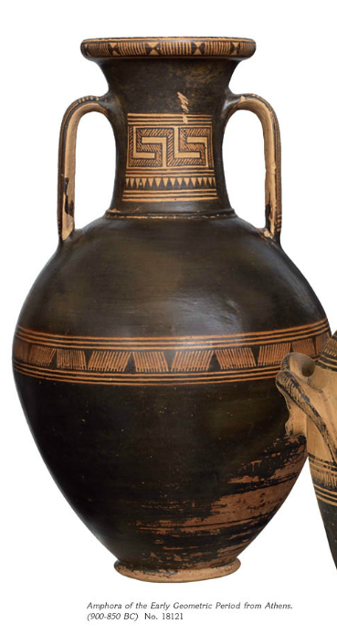
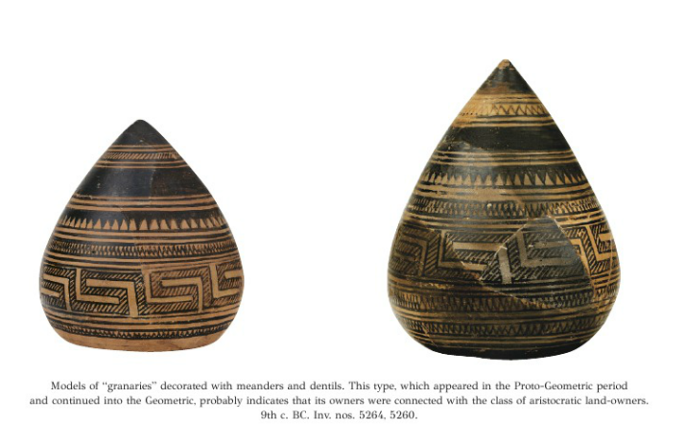
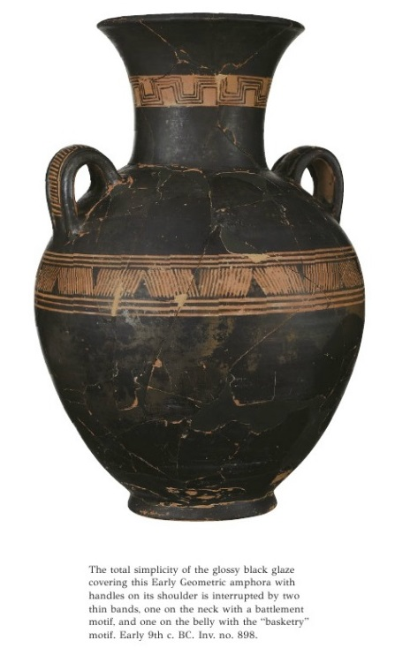
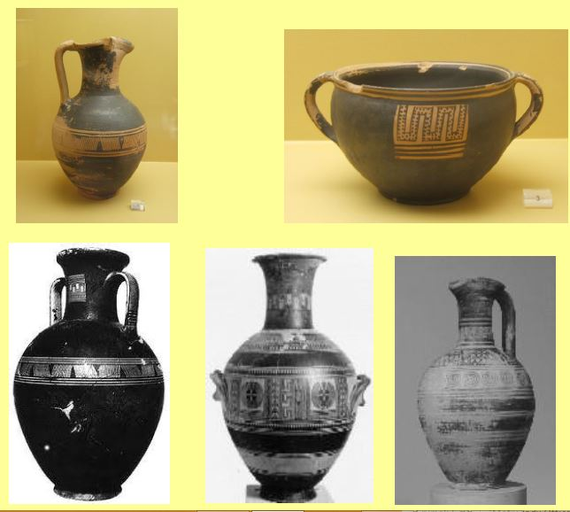
Early Geometric I & II
Hrdlo nádoby / horná časť tela – ústredná výzdobná zóna
Tmavé pozadie + „ornamentálna zóna“
„Granaries“ (sýpky, zásobnice) – asociované s hrobmi aristokracie
Okraj hrdla býva členený do triglyfov a metop

Slide 19
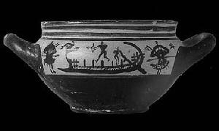
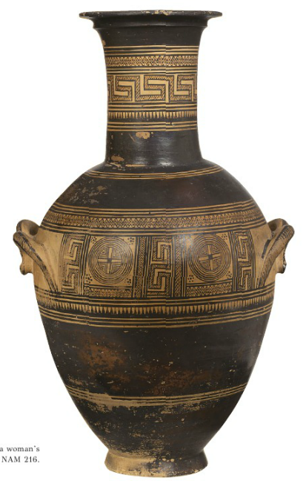
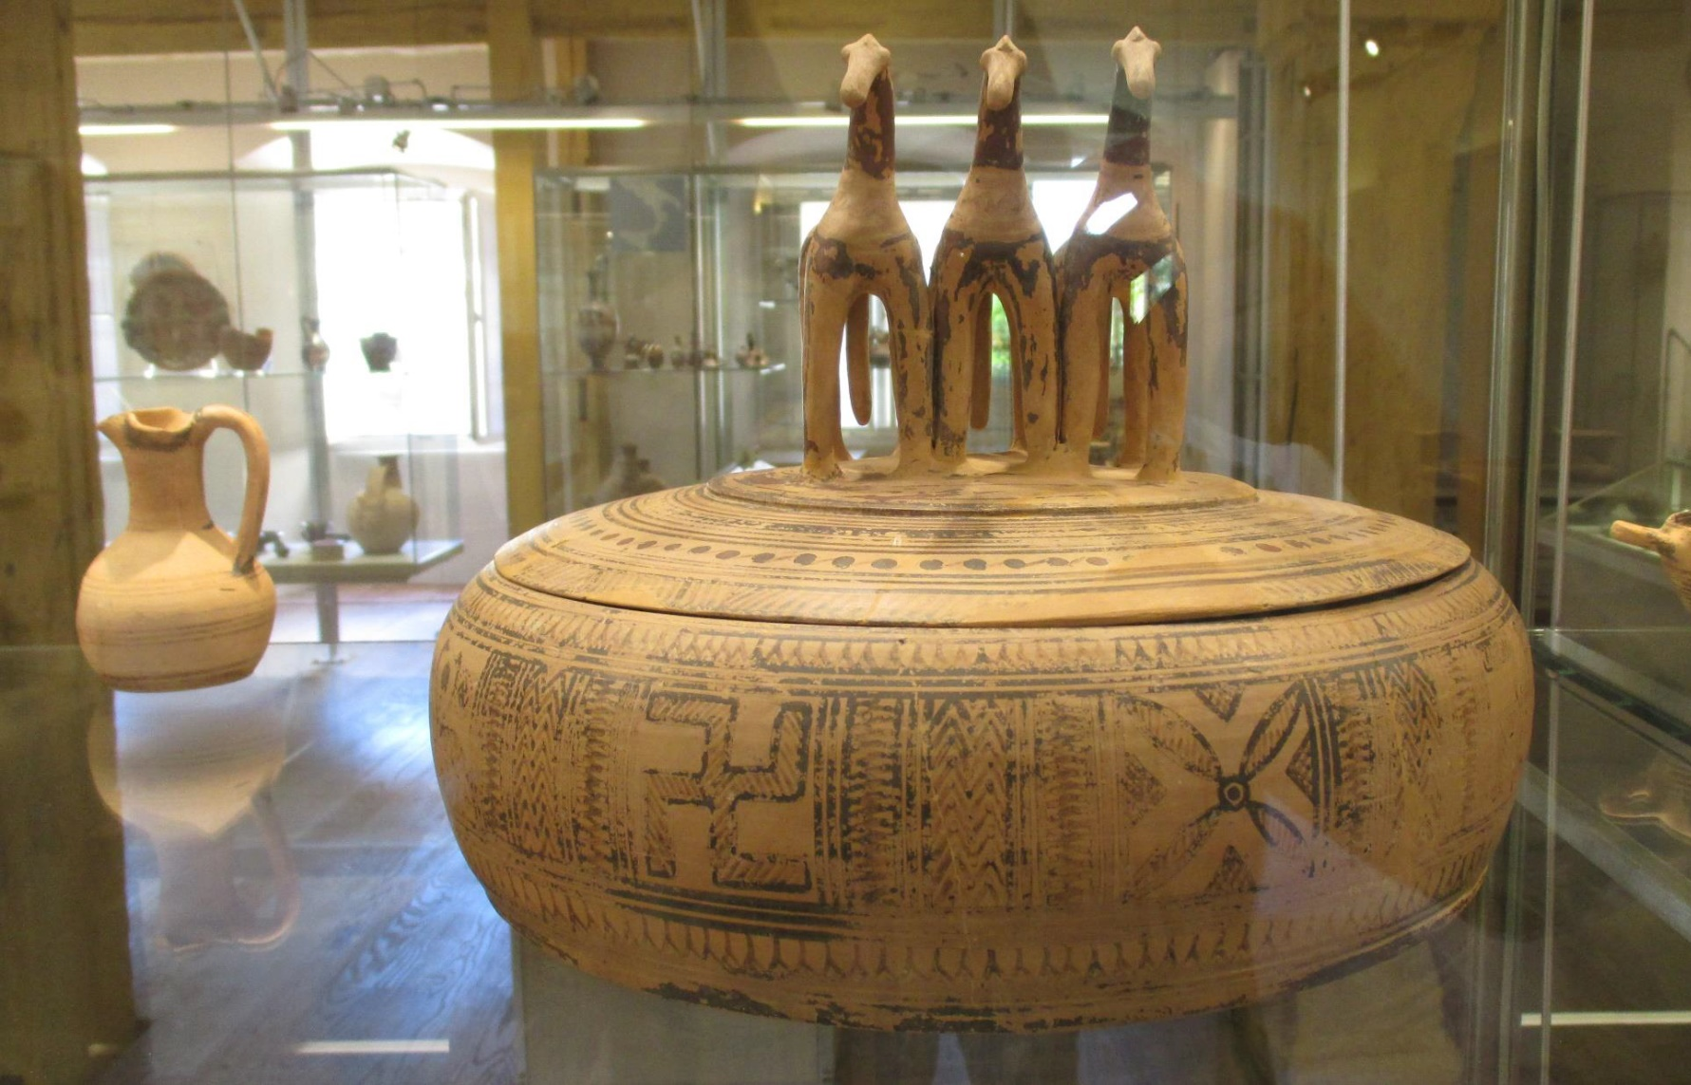




Middle geometric period
Lepšie prevedenie cirkulárnej výzdoby
Meander – dominantný motív
Formovanie „výzdobného okna“ s figurálnou dekoráciou (ľudia, zvieratá)
Nové tvary – kantharos, antropomorfné pyxidy
Častý výskyt plochých okrúhlych pyxid s plastickou výzdobou na pokrievke v tvare koňa/koní

Slide 20
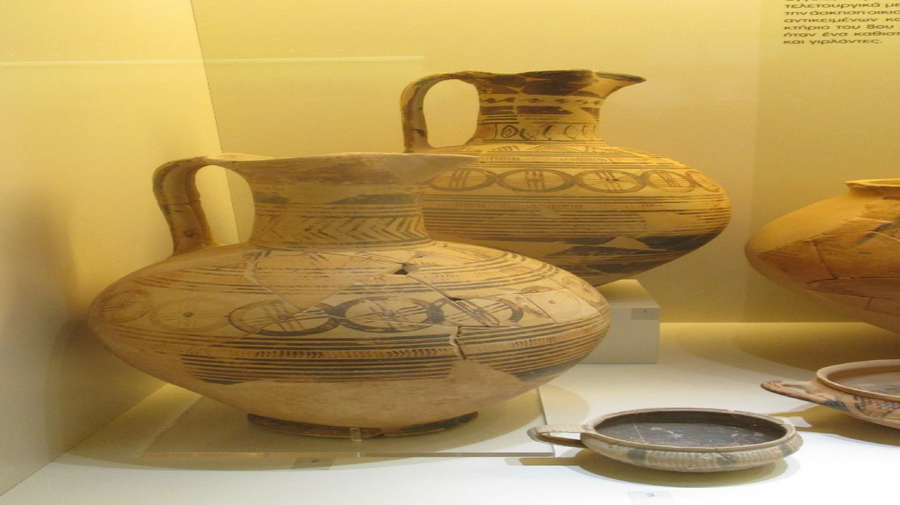
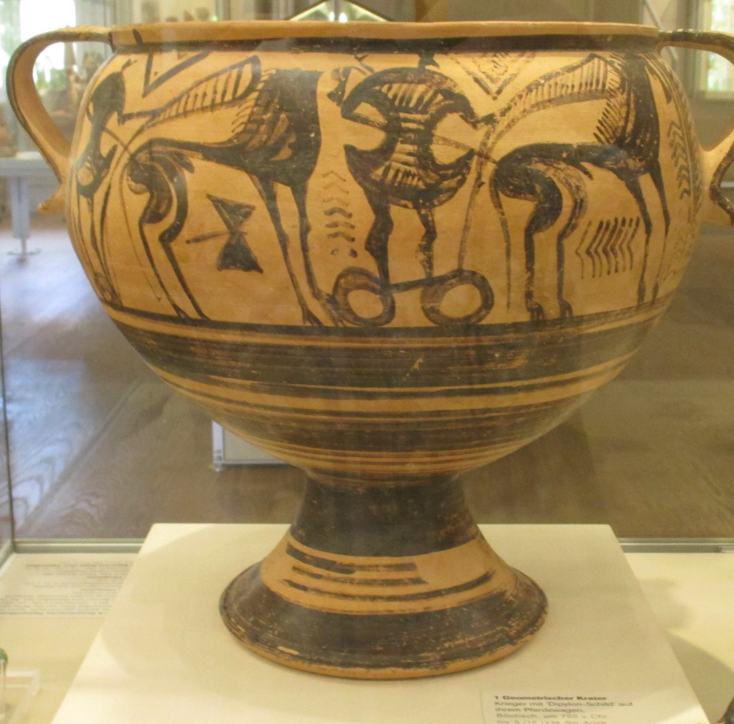
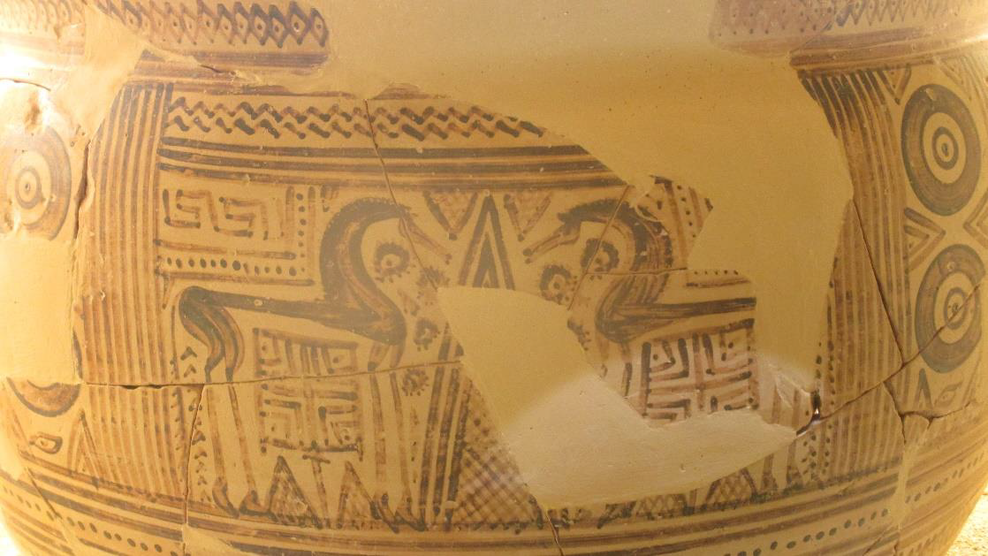
MG – Regionálna variabilita
Argolida
Pokračovanie motívu kružníc / kompasu
Figurálne motívy
Menej tmavej maľby

Slide 21
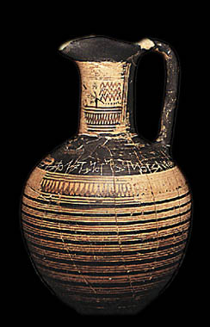
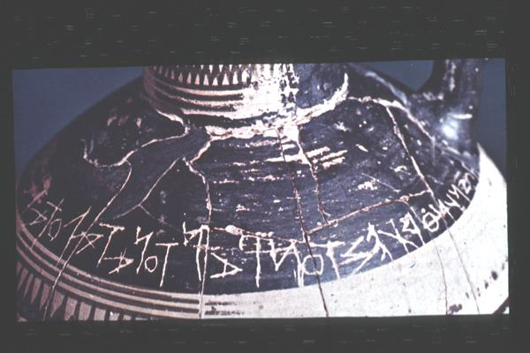
Late Geometric Period
Oinochoe s najstarším nálezom písma od pádu Mykénskej kultúry – Dipylon, 2. polovica 8 st.
Vysoká regionálna variabilita
Formovanie špecializovaných/regionálnych dielní
Pokračovanie výzdobných okien v ktorých sa nachádza ústredný motív
  Figurálna výzdoba
  Bojové, moreplavecké scény, mytologické a bájne výjavy
Hustá ornamentálna výzdoba
Prvé Olympijské hry
Prvé kolónie na juhu Talianska – Magna Graecia
  Pithekoussai, Kýmé
  Geometrická výzdoba ovplyvňuje lokálnu produkciu
  Neskôr oblasťou primárneho exportu
Používanie písma
Rozvoj obchodu, vzťahov
  Príliv egyptských a orientálnych importov
Usporiadanie miest sa začína formovať do neskoršej schémy typického gréckeho mesta - v centre námestie, ktoré plní sakrálny i verejný účel

Slide 22
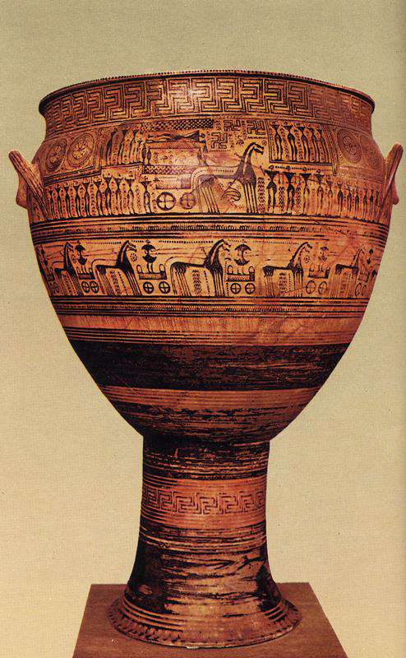
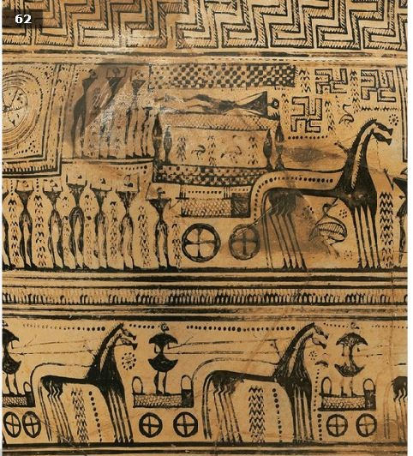
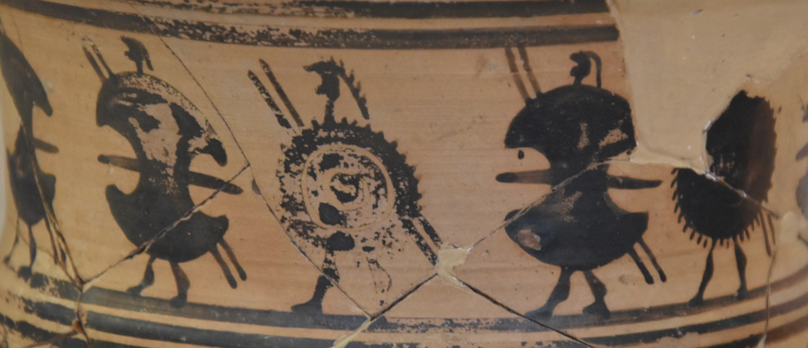
Atény – dipylská škola
Odvodená od Dipylskej brány – v blízkosti Kerameiku
Výzdobné motívy funerálnych procesií, oplakávanie zosnulého vystaveného na márach (prothesis)
Motívy bojovníkov
Slipware (podobná technika výpalu ako pri BF)

Slide 23


Dipylská amfora
https://www.youtube.com/watch?v=Uwpdiq9mYME

Slide 24

Orientalizujúce obdobie 725 – 650
Vznik cca 725 pnl – v Korinte
Korint – obchodne a námorne aktívny, nálezy K. keramiky po celom Grécku i v Stredomorí
Rozšírenie do Atén a na Kyklady
Behom 7. st. už rozšírené v celom východnom Grécku
Obchodná expanzia Grécka
Pokračovanie v kolonizácií (Magna Graecia)
Vplyv z blízkeho východu (Sýrie) a Fenície
Nejde o kopírovanie ale nový heterogénny štýl kombinujúci domáce i cudzie prvky
Následná transformácia do čiernej figúry
Delenie:
  Protokorintská (Early, Middle, Late) + Prechodná keramika
  Protoatická k.

Slide 25


Early Protocorinthian (725 – 700)
The Evelyn Painter 700 BC-690 BC
Orientálne vplyvy
Globulárne a drobné nádoby
ARYBALOS, olpe, oinochoe, kotyle
Kurvilineárna výzdoba, zvieratá, florálne a rastlinné motívy
Levy, býky, vtáky (husi), psy, hybridy
Mýtické bytosti (sfingy)
Bodové rosety
Tmavá/červená maľba na bielom/bledom pozadí
Korint – centrum exportu

Slide 26




Middle protocorinthian (700-650)
„Macmillan“ aryballos – 650 BC
Zoomorfné nádoby – väčšinou s hrdlom v tvare leva/gryfa
Čierna figúra – detailná malba doplnená rytím alebo tenkým bielym obrysom
Rosety, palmety, lotus
Rozmach fantasktných a hybridných motívov
Bojovníci
Miniaturistický štýl

Slide 27


Late Protocorinthian (650-640)
Zvieracia čiernofigurálna maľba + červená, žltá a fialová farba
„Industriálna“ produkcia – horšia úroveň, „cheapened“ style
Väčšie a natiahnuté postavy (zvierat)
Miesto levov – pantery
„Šupinový“ dizajn

Slide 28
Transitional (Prechodné) 640 - 625
Štíhlejší a natiahnutejší tvar aryballov
Menej precízne línie
Oinochoe - populárnejšie

Slide 29



Protoattic (700 – 630)
Geometric
Protoattic
  Early (700 – 675)
  Middle (675 – 650)
  Late (650 – 630)
  Primárne figurálne motívy
  „Nevývozná“ keramika
  Nadviazanie na geometrické motívy, nepreberá orientálne prvky
  Dolná časť nádoby má geometrický typ výzdoby
  Záver protoatickej doby je charakterizovaný prechodom k čiernej figúre
  Populárne „veľké“ keramické tvary – amfory, hydrie, kratéry
  Začiatok špecializovaných umelcov ktorých poznáme menom vďaka ich podpisu
Analatos painter

Slide 30
Analatos Painter (EPA 700 – 675)
bell-Crater, Mníchov, 690
Tmavé siluety obtiahnuté bielou farbou
Geometrické (natiahnuté) postavy
Výplň priestoru – geometrické motívy
Mytologické kreatúry + rosetty, špirály
Analatos začínal ako geometrický umelec, po 20-30 rokoch tvorby ho považujeme za „zakladateľa“ protoatického štýlu

Slide 31

Eleusis Amphora (650 – 625)
Obrysová maľba
Oslepenie Polyféma na hrdle
Gorgony
Z detského hrobu
Zabitie Medúzy
Minimálna geometrická výzdoba
Prázdy priestor zaplnený rosetami

Slide 32


Attic 610 - 590
Nessos Painter (Boj Herakla s Nessom)
Gorgon painter (600 – 580)
Počiatky čiernej figúry
Prechodová fáza do obd. keramiky čiernej figúry
Postavy sa stávajú väčšími, upustenie od geometrických ornamentov
Obrysová maľba
Mytologické námety – Gorgony, Kentauromachia...
Nessos Painter a jeho pokračovateľ Gorgon Painter (niekedy radení už do BF)

Slide 33



Ostrovy
Rhodos + pobrežie Malej Ázie
Kréta
„Wild goat style“
Reliéfne pithoi – pohrebné nádoby

Slide 34




Protogeometric
Geometric

Slide 35


Protocorinthhian

Slide 36



Protoattic
Black Figure

Slide 37
Záver
Doba železná je v prvej fáze predovšetkým obdobie úpadku, ktorý podnietil značnú transformáciu – spoločenskú, kultúrnu i materiálnu
V nasledujúcich obdobiach sa (aj) vďaka tejto transformácií grécka spoločnosť regionálne konsoliduje a neskôr i expanduje
  Pobrežie Malej Ázie a južného Talianska
Nová forma umenia, výzdoby
Položenie základov pre neskoršie obdobia
  Architektúra, plastika, maliarstvo

Slide 38

Ďakujem za pozornosť
BOUZEK, Jan a Iva ONDŘEJOVÁ, 2004: Řecké umění. Praha
Bouzek, J. 2010: Pravěk egejské oblasti. Praha
Cook, R. M. 1966: Greek painted pottery. London
Boardman, J. 1998: Early Greek vase painting: 11th-6th centuries. London
Boardman, J. 1996: Athenian red figure vases: the archaic period. London
Coldstream, J. N. 2003: Geometric Greece 900 – 700 BC. London. 2nd Edition.
https://www.khanacademy.org

